Slide 1


键盘外观检测视觉方案（2D）
►
VISION PLAN

Slide 2
目录：
一．项目描述 二．项目验证
三．配置清单 四．逻辑流程
五. 评估结果&注意事项 六．售后服务说明

Slide 3

一．
项目描述
●产品名称：键盘
●检测内容：文字印刷不良
●产品材质：塑料
●产品颜色：黑色
●检测区域(mm × mm)：450.0 * 200.0
●最大工作距离(mm)：500
●最小工作距离(mm)：200
●来料方式：人工
●最小缺陷分辨要求(mm)：0.1
●检测节拍(pcs/min)：2
●检测时产品运动速度(m/s)：0
●工作距离(mm)：349
方案布局图

Slide 4

二．
项目验证
参数名称 | 参数值
面阵相机型号 | MV-CH100-60GC
面阵相机类型 | 面阵相机
相机接口类型 | GigE
相机像素 | 4096 * 2460
镜头型号 | FA2516A
镜头品牌 | CHIOPT
镜头焦距 | 25mm
镜头接口 | C
A(工作距离) = 349mm, B(视野宽度) = 110mm, C(视野长度) = 165mm
视野图

Slide 5

二．
项目验证
检测流程示意
检测流程

Slide 6

三．
配置清单
系统构成

Slide 7
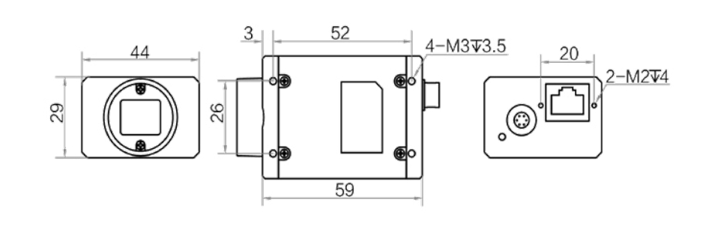
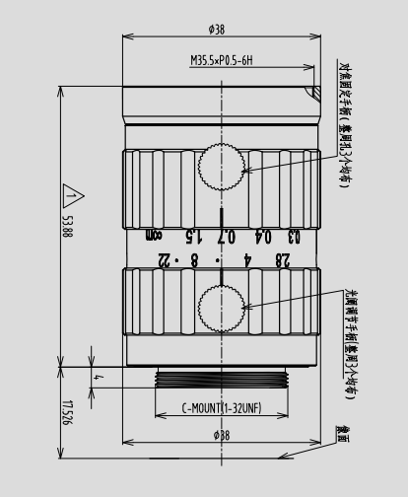
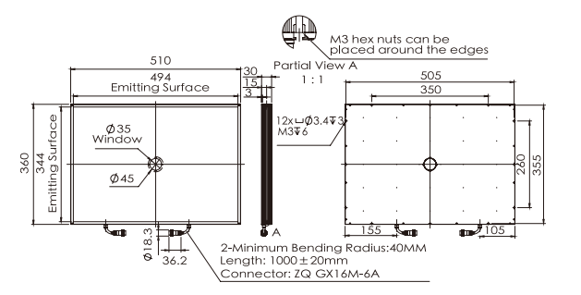
三．
配置清单
尺寸图
相机尺寸图
光源尺寸图
镜头尺寸图

Slide 8
三．
配置清单
序号 | 名称 | 型号 | 单位 | 数量 | 厂家
1 | 面阵相机 | MV-CH100-60GC | 台 | 6 | hikvision
2 | 镜头 | FA2516A | 个 | 6 | CHIOPT
3 | 光源 | OPT-FLA510360K | 个 | 6 | OPT
4 | 工控机 | - | 台 | 1 | -
5 | 显示器 | - | 台 | 1 | -
6 | 软件 | MechMind-DLK | 套 | 1 | MechMind

Slide 9
四．
逻辑流程
逻辑流程
├── 图像采集
│ ├── 使用工业相机在200-500mm工作距离下采集450×200mm区域图像
│ └── 应用ROI工具框选文字印刷区域以减少背景干扰
├── 预处理
│ ├── 通过图像处理工具调整亮度/对比度增强文字与背景的区分度
│ └── 应用图像校正功能确保文字区域为正方向（0°）
├── 文字印刷不良检测
│ ├── 文本检测模块
│ │ ├── 使用矩形工具标注所有预期印刷文字区域
│ │ ├── 训练模型识别文字边界并过滤非文字区域干扰
│ │ └── 验证模型检测精度后设置合理置信度阈值
│ └── 文本识别模块
│ ├── 基于文本检测结果限定识别区域
│ ├── 训练模型识别标准字符集（字母/数字/符号）
│ ├── 配置判定规则验证字符完整性（模糊/缺失/错误）
│ └── 输出字符识别结果与缺陷位置坐标
├── 结果处理
│ ├── 标注OK/NG结果并生成检测报告
│ └── 通过验证统计功能分析误检/漏检案例
└── 统计处理
├── 记录每个检测周期的缺陷类型分布
└── 生成日报表展示印刷不良率趋势分析

Slide 10
五．
评估结果&注意事项
05 评估结果 & 注意事项
现场环境
相机安装
物料一致性
风险点：强环境光干扰导致图像对比度不足
解决方案：采用中孔背光源并加装遮光罩，确保均匀照明
风险点：相机角度偏差引发图像畸变
解决方案：使用标定工具校准相机角度，保证0°正视检测
风险点：不同批次键盘表面反光率差异影响检测稳定性
解决方案：配置动态阈值算法，实时补偿表面光泽度变化

Slide 11
六．售后服务说明
该设备上线后使用初期，我们会派专人进行全程跟踪： 处理解决可能发生的设备异常； 对现场人员进行培训指导。 设备交付后：售后服务一年。 若客户提出设备升级需求，我们会及时为您提供升级新方案。
联系我们： 邮箱：image@ytzrtx.com 电话：0535-2162897 地址：烟台致瑞图像技术有限公司

Slide 12
THANKS

